Slide 1
СӨЖ
Тақырыбы: Қазіргі таңдағы ғаламдық экологиялық мәселелер

Slide 2
Жоспары
I.Мақсаты
II.Негізгі бөлім
1.Ғаламдық проблема түсінігі
2.Судың ластануы
3.Суды қорғау
4. Атмосфералық ауаның ластануы
5.Озон қабатының жұқаруы
III.Қорытынды бөлім.

Slide 3
Мақсаты: Климаттың өзгеруі, озон қабатының жұқаруы, шөлейттену, биологиялық алуантүрліліктің азаюы, әлемдік мұхиттың ластануы, өндіріс пен ауылшаруашылығының интенсивтілігіне байланысты экологиялық факторлар. Қоршаған ортаның физикалық, химиялық және биологиялық ластануы және экологиялық генетикалық салдары сияқты ғаламдық экологиялық мәселелер туралы білімдерімізді кеңейту.

Slide 4
Ғаламдық проблемалар
Ғаламдық проблемалар - әлемді тұтас қамтитын табиғи, табиғи-антропогендік немесе таза антропогендік құбылыстар. Ғаламдық проблемаларды ерекше білім саласы - глобалистика зерттейді.Қазіргі таңда Халықаралық деңгейде мынадай ғаламдық проблемалар бар:
- ресурстар проблемасы;
- азық-түлік немесе ашаршылық проблемасы;
- энергетикалық проблема;
- демографиялық проблема;
- климаттың өзгеруі;
- экологиялық проблемалар;
- «үшінші әлем» елдерінің артта қалуын жою;
- қауіпті ауруларды жою;
- Әлемдік мұхит пен космосты игеру;
- қылмыспен және терроризммен күрес;
- наркобизнеспен күрес.

Slide 5
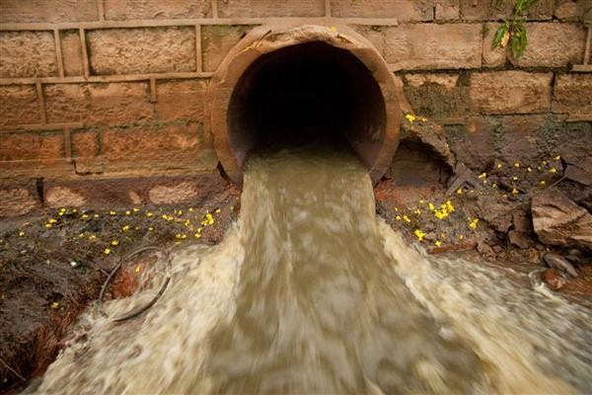
Су және оның ластану себептері
Су бассейнінің ластануының негізгі себептері — тазартылмаған ағын суларды өзен-көлдерге жіберу.
Дүниежүзілік су қорларының ластануы бүкіл адамзат қауымын алаңдатып отыр. Судың ластануы көп түрлі әрі ең соңында су экожүйесін бүлдірумен аяқталады.
Су айдындарының ластануын былайша топтайды:
биологиялық ластану: өсімдік, жануар, микроорганизмдер және аш бейімді заттар
химиялық ластану: уытты және су ортасының табиғи құрамын бүлдіретіндер
физикалық ластану: жылу-қызу, электр-магнитті өріс, радиоактивті заттар

Slide 6
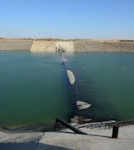
Су қорларын қорғау
Адамзат әрқашан суды пайдалануын ұлғайтып, гидросфераға үлкен әсер етті. Қазіргі кезде техносфераның дамуында, әлемде адамның биосфераға әсері күшті қарқынмен өсіп келе жатыр, ал табиғаттық жүйе өзінің қорғаныштық қасиетін жоғалта бастады, яғни қажетті жаңа жолдар тенденцияны іске асыратын нақтылықты сезіну болды, ол табиғат пен бүкіл әлемнің және оны құрайтын құбылыстарында пайда болды. Ал ол жамандыққа негізделді, яғни біздің уақытымыздағы жер үсті мен жер асты суларының бүлінуі. Біз айтылған барщша проблемаларға құлақ түре отырып, су қорларын қорғаушаралары жүруі тиіс.

Slide 7
Атмосфералық ауаның ластануы
Табиғи
ластану көздері:
космостық шаңдар вулкандардың атқылауы, теңіз суларының булануы, тау жыныстарының шайылуы, топырақтың ұшуы, орман, дала өрттері т. б.
Антропогендік ластану көздері:
өндірістік орындар және транспорттар, ауыл шаруашылық, құрылыс және тұрмыс обьектілері.

Slide 8
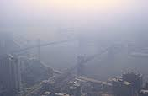
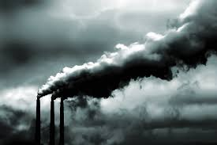
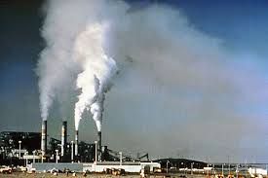
Атмосфераның кең етек алған өндіріс орны әсерінен ластануының көрінісі

Slide 9
«Озон тесігі» жұқаруы
Атмосферадағы озон проблемасының адам іс-әрекетімен байланысты екі аспектісі бар:
1. Озонның жоғарғы қабаттағы бұзылуы («озон экраны»).
2. Жерге жақын кеңістіктегі концентрациясының көбеюі.
Озон экранының шекарасындағы озон (О₃) екі атомдық оттегі молекуласының ультракүлгін сәулелерінің әсерінен ыдырап, келесі бір оттегі молекуласымен қосылуы нәтижесінде түзіледі. О₃ тұрақсыз болғандықтан қайтадан О₂ түзіліп отырады.
Соңғы жылдары атмосфераның жоғарғы қабаттарындағы озон мөлшері 3%-ке азайған. Егер озон 1% азайса, онда терінің рак ауруы 5-7% көбейеді. Озондық ең көп жойылуы Антарктидада тіркелген. Бұл жерде соңғы 30 жылда озон қабаты 40-50% жұқарған.

Slide 10
Озон қабатын бұзатын негізгі антропогендік факторға фреондар (хладондар) жатады.
Пропилент – фреондар өте тұрақты газдар, олар атмосферада 100 жыл өмір сүріп, озон қабатына жетіп , күшті хлор бөледі. Әрбір хлор атомы 100 мың озон атомын бұзады.
Монреальдық отырыста 1980ж.-2000ж. көптеген мемлекеттерде фреондарды өндіруді 50% қысқарту және пропилленттерді басқалармен алмастыру мәселесі қарастырылған.

Slide 11
Қорытынды:
Жылдан-жылға, уақыт озып технологияның даму шыңына жетіп,адамзат дәуірі өрлеп-өскен сайын табиғатқа адамның тигізер зардабы да артып келе жаыр. Алайда біз осы мәліметтерді алып, көптеген ой түйдік және де оны болашақта жүзеге асырып табиғат-Ананы қорғайтын боламыз!

Slide 12
Назарларыңызға рахмет!!!

